Slide 1
Psicología Social y Machine Learning:
un futuro ético

Slide 2
Siglo XVII
América
60 millones de personas en África
secuestradas y esclavizadas

Slide 3
Siglo XVII
1791
Francia
Olympe de Gouges
La Declaración de los Derechos de la Mujer y de la Ciudadana Guillotinada en 1793

Slide 4
Siglo XVII
1791
1955
Alabama
Rosa Parks detenida por no ceder su asiento a un hombre blanco

Slide 5
Siglo XVII
1791
1955
2016
España
Las personas con discapacidad auditiva presentan una tasa de desempleo del 55,4%

Slide 6
Siglo XVII
1791
1955
2016
2020
Mar Mediterráneo
Más de 1700 personas han perdido la vida

Slide 7
Siglo XVII
1791
1955
2016
2020
2021
Planeta Tierra
Los actos sexuales entre personas del mismo sexo son criminalizadas en casi 70 países

Slide 8





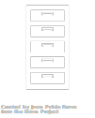


1.
2.
3.
4.
Psicología Social
Acción Colectiva
Escenario Tecnológico
Machine Learning
Protesta
Cambio
Activismo
€
Movimiento
Conciencia

Slide 9






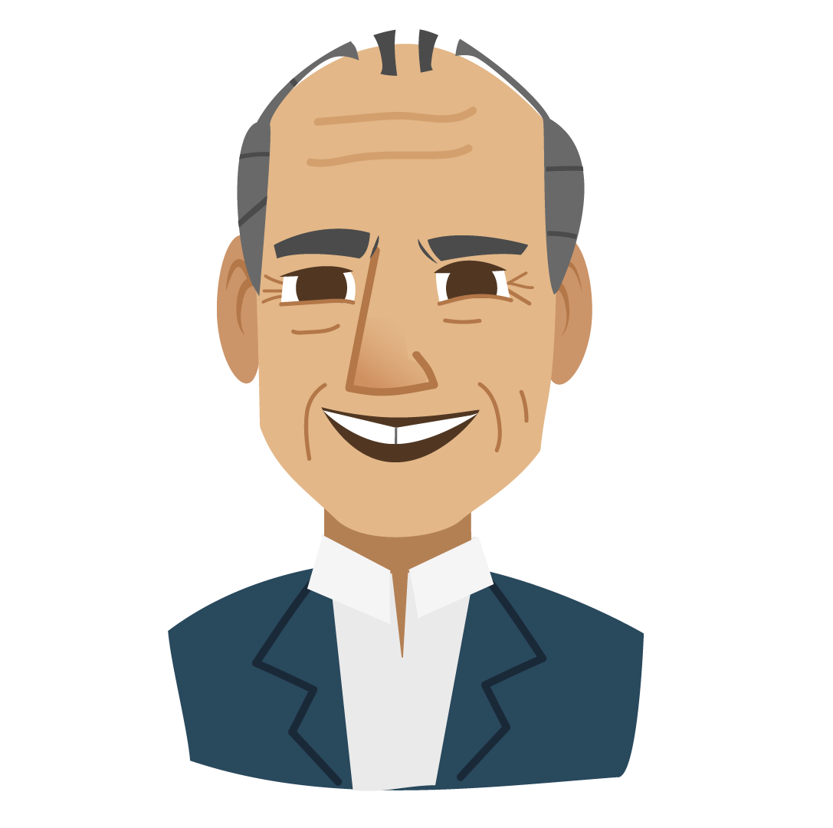
Cuando las personas se juntan pasan cosas

Slide 10
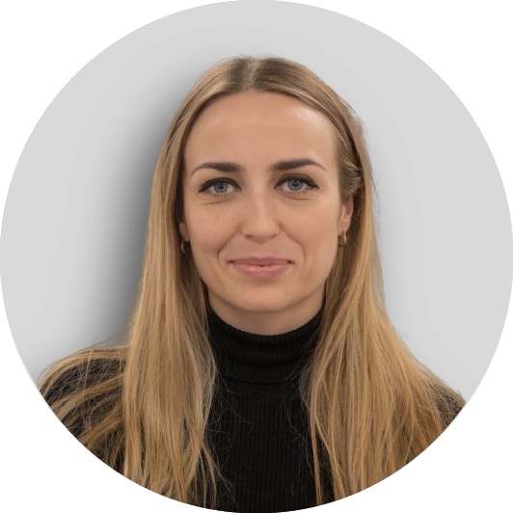
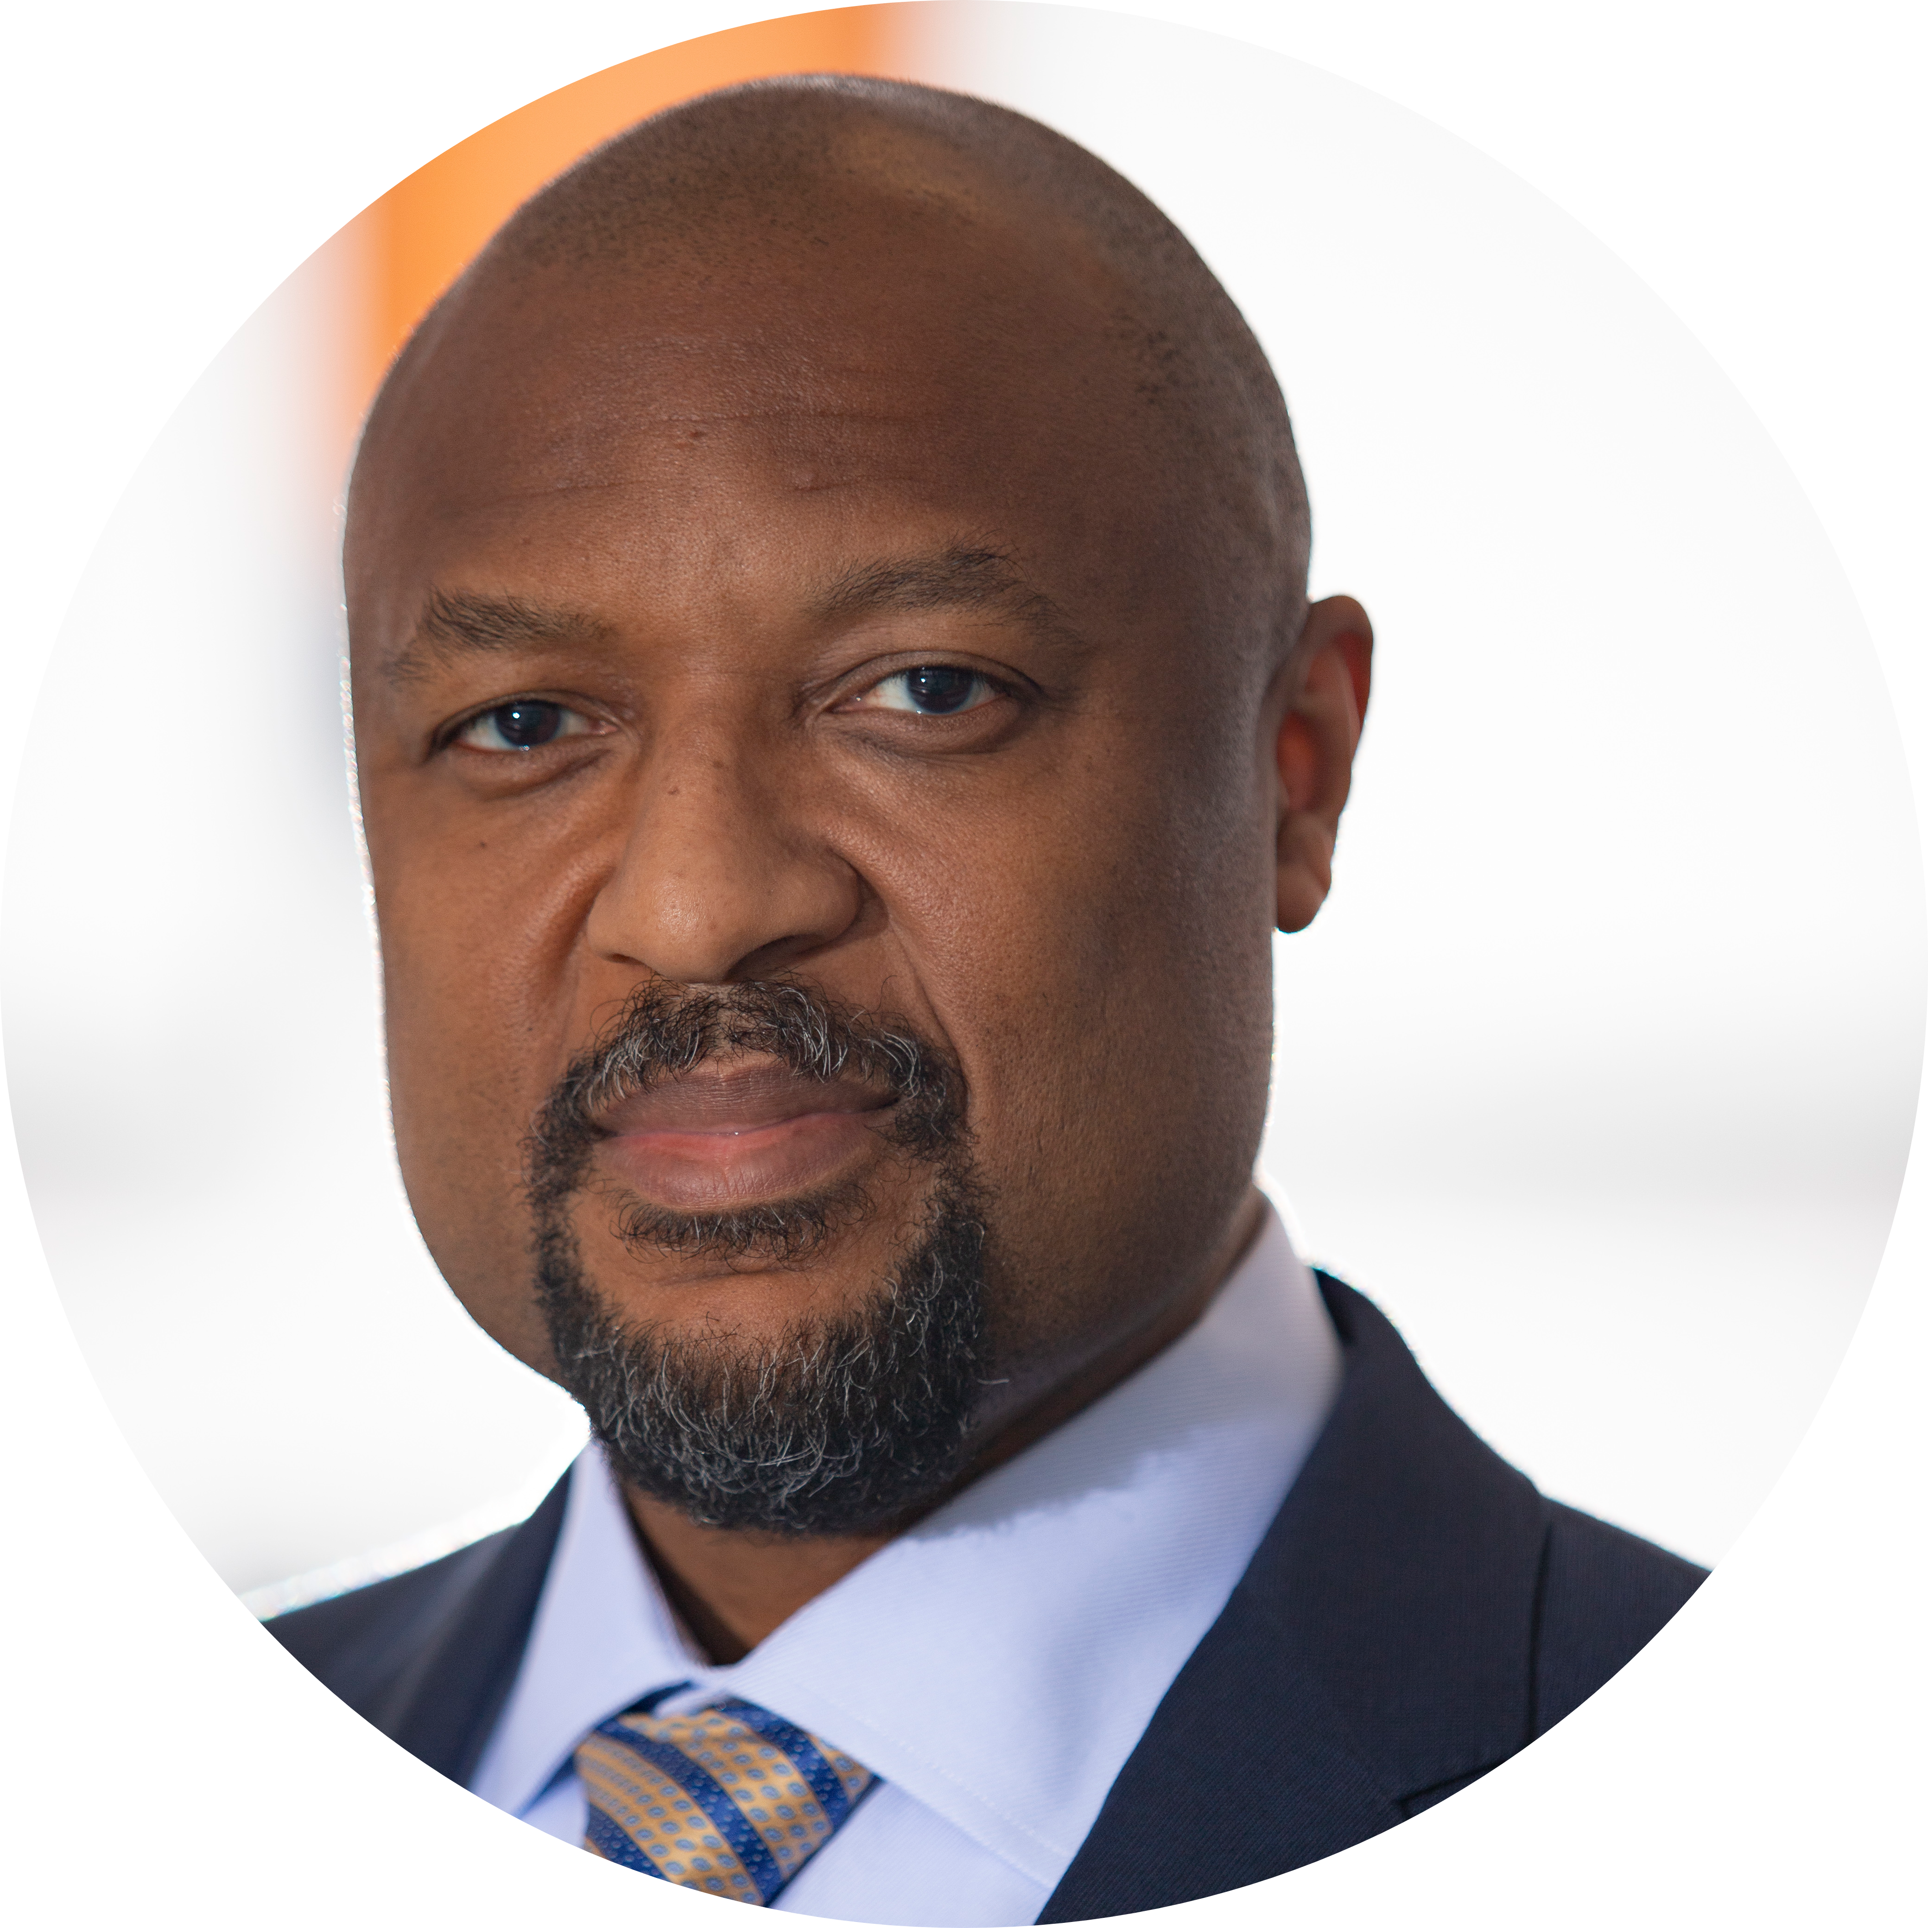

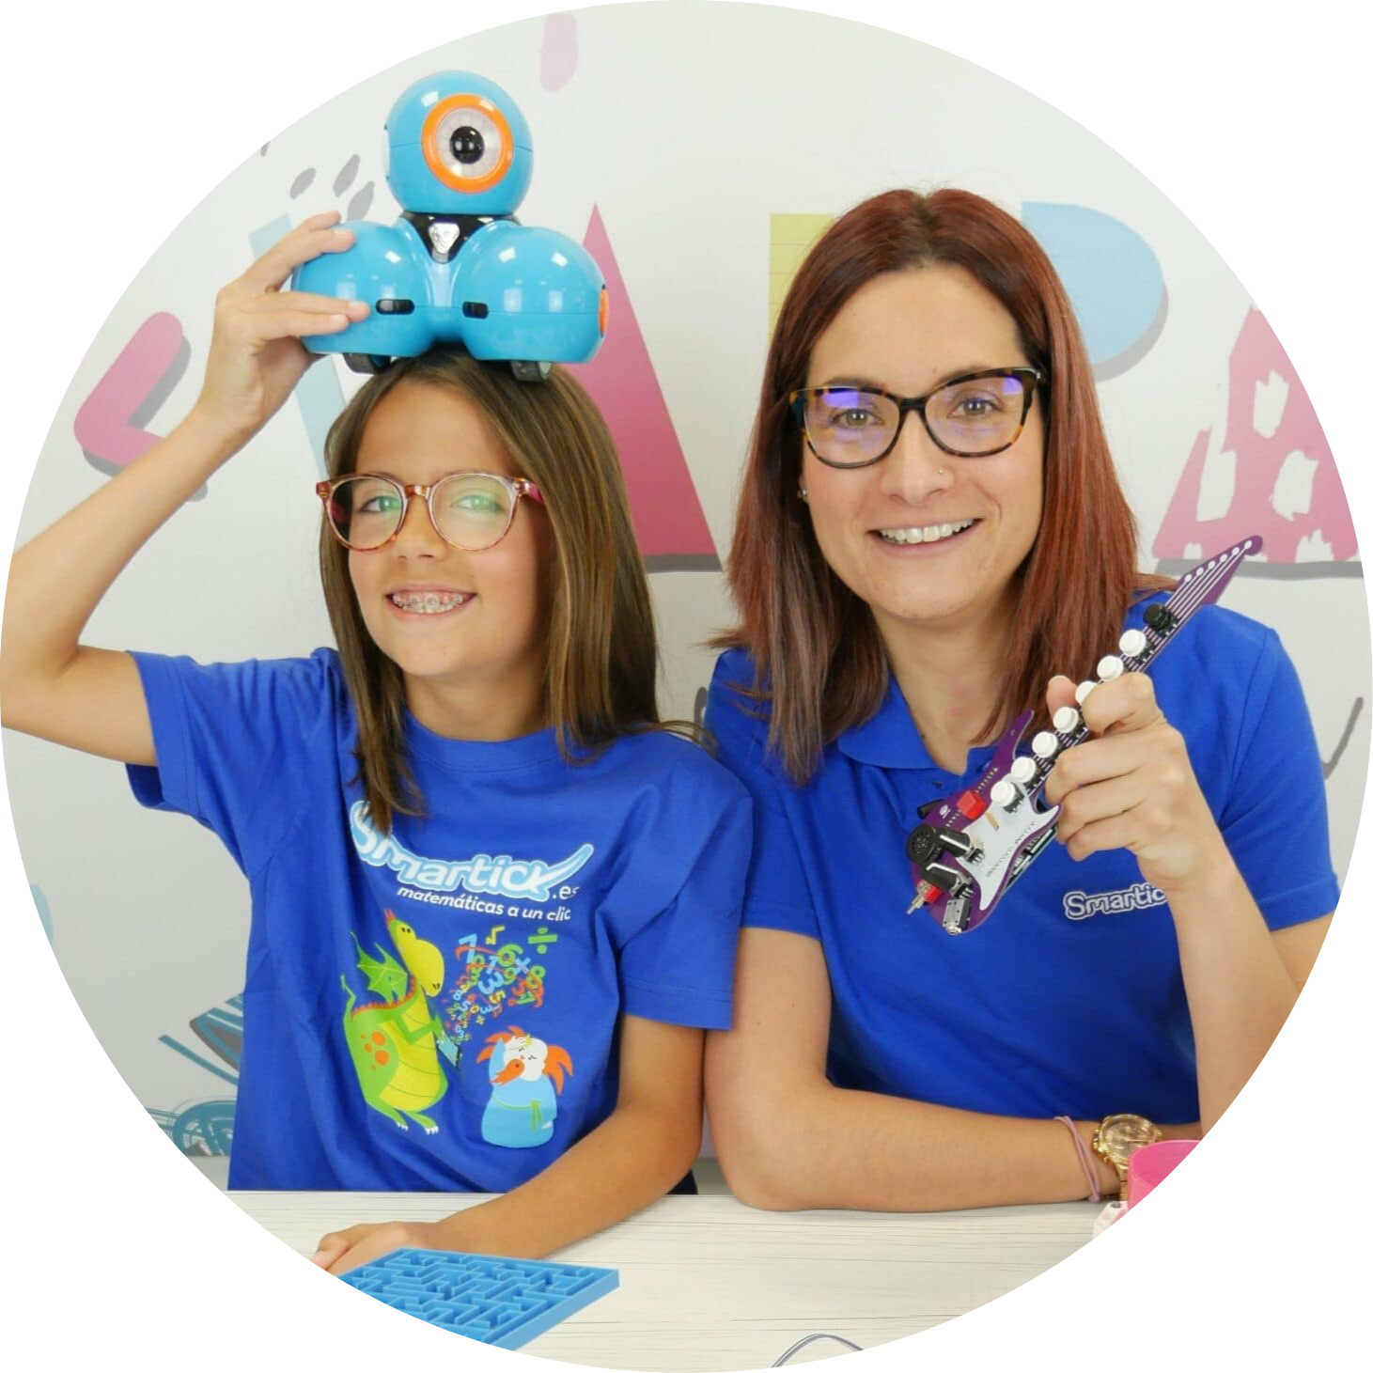
Silkie Carlo
Charles Isbell
ValPat

Slide 11
Diversidad
¿Es posible hacer ML sin sesgos?
¿Son los sesgos en ML malos?
¿Qué asunciones tomamos?
¿Afecta a los usuarios finales?
Acceso a Recursos
€
Relación de Poder
Ubicuidad

Slide 12
Métrica | Global | Masculino | Femenino
Accuracy | 0.730 | 0.668 | 0.850
F1 | 0.578 | 0.605 | 0.407
Recall | 0.756 | 0.799 | 0.500
¿Gana más
Adult dataset
De $50k?
18 variables (AIF360)
~48 mil muestras
Random Forest
Atributo: género
80% Train
10% Val
10% Test
Predicción
M. Predicción
F. Predicción
 | - | +
- | 72% | 28%
+ | 24% | 76%
 | - | +
- | 60% | 40%
+ | 20% | 80%
 | - | +
- | 89% | 11%
+ | 50% | 50%
Actual
Actual
Actual

Slide 13
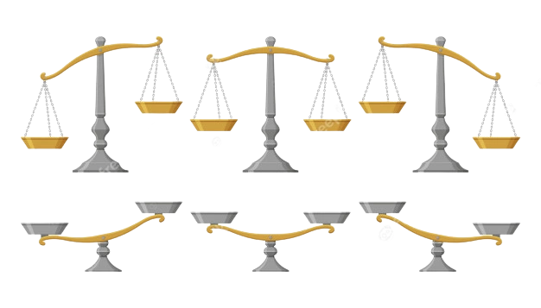
ML Fairness
Área de ML que trata de corregir los sesgos perjudiciales presentes en los datos.
Desarrollar modelos mas justos y evitar feedback loops.
  Métricas:
  Statistical parity difference.
  Equal opportunity difference.
  Average odds difference.

Slide 14

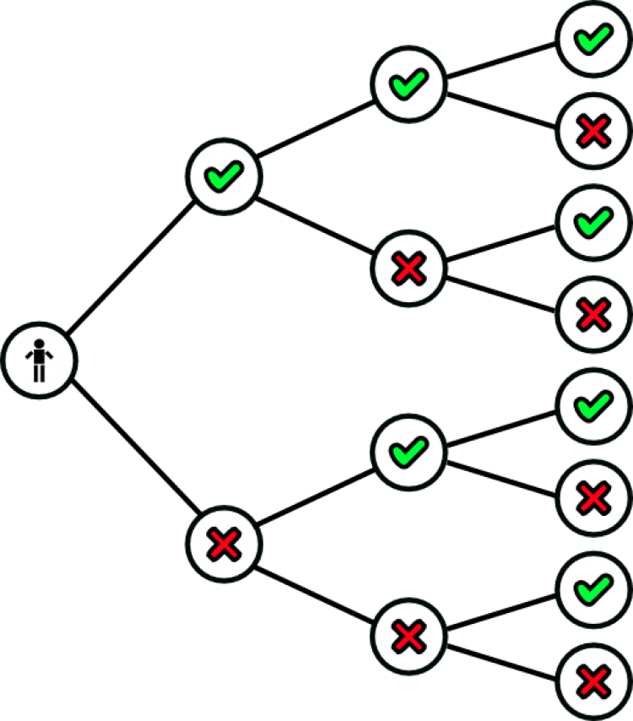

¿Cómo podemos actuar?
Pre-processing
In-processing
Post-processing

Slide 15
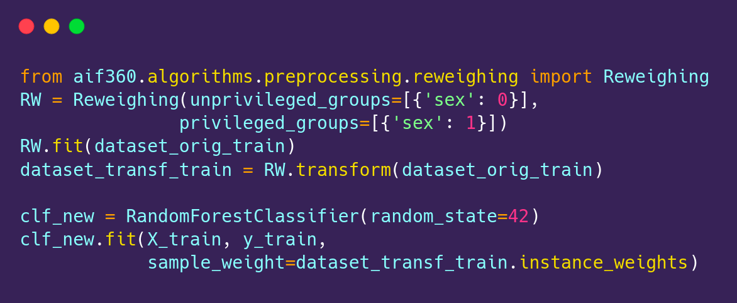
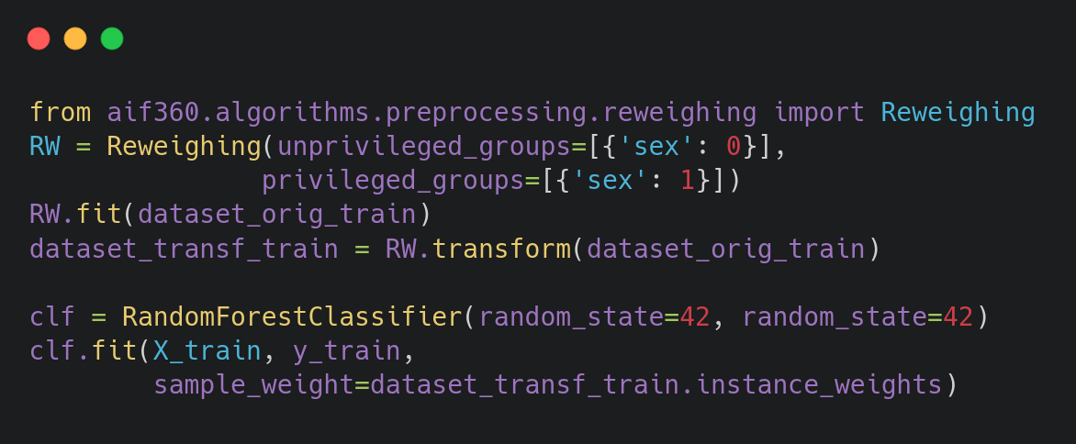
Pre-processing
Modificar los datos
Minimizar diferencia probabilistica
ID | Att1 | Att2 | ... | Coste
1 | …. | …. | …. | 1.2
2 | …. | …. | …. | 0.8
3 | …. | …. | …. | 1.1
4 | …. | …. | …. | 1.2
5 | …. | …. | …. | 0.7
... | …. | …. | …. | ...
  Re-weighthing

Slide 16
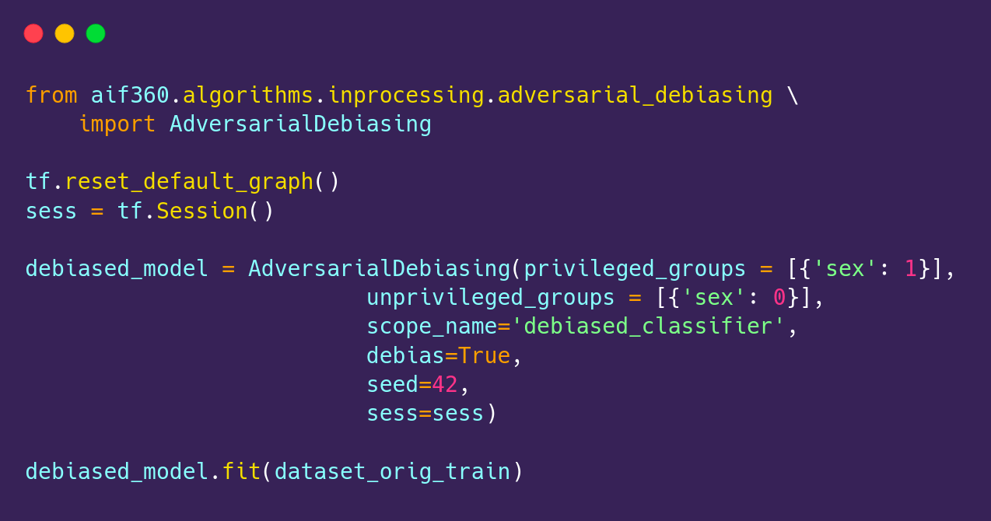
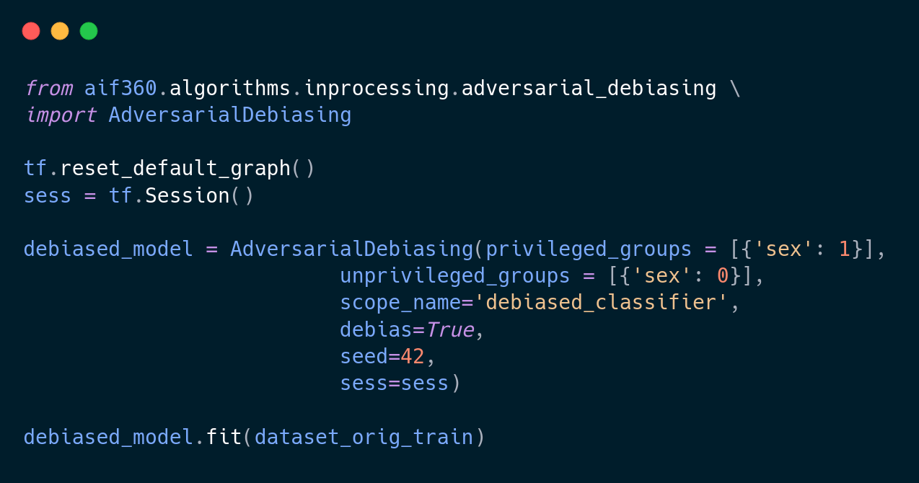

In-processing
Modificar entrenamiento
Añadir reestricciones
+ acc
Quién
será….
  Adversarial deviasing

Slide 17
M. Predicción
F. Prediccón
Metric | Original | Fairness
Statistical parity difference | -0.372 | < 0.08
Equal opportunity index | -0.299 | < 0.02
Average odds diference | -0.291 | < 0.08
Accuracy | 0.730 | 0.716
F1 | 0.578 | 0.538
Recall | 0.756 | 0.675
 | - | +
- | 61% | 39%
+ | 20% | 80%
 | - | +
- | 89% | 11%
+ | 50% | 50%
Actual
Actual
Fair M. Predicción
Fair F. Predicción
 | - | +
- | 75% | 25%
+ | 33% | 67%
 | - | +
- | 70% | 30%
+ | 27% | 73%
Actual
Actual

Slide 18
Agradecimientos
Rocío Parrón (Directora de Arte)

